Slide 1


社会转型时期的欧洲（一）
复习内容：九年级上册P66—P99、九年下册P17-22
绍兴市柯桥区华舍中学 骆洲

Slide 2

中级培训项目
课前小调查
在阅读历史课本时，我比较会关注（ ）
A.课本中的文字信息
B.课本中的图片信息

Slide 3

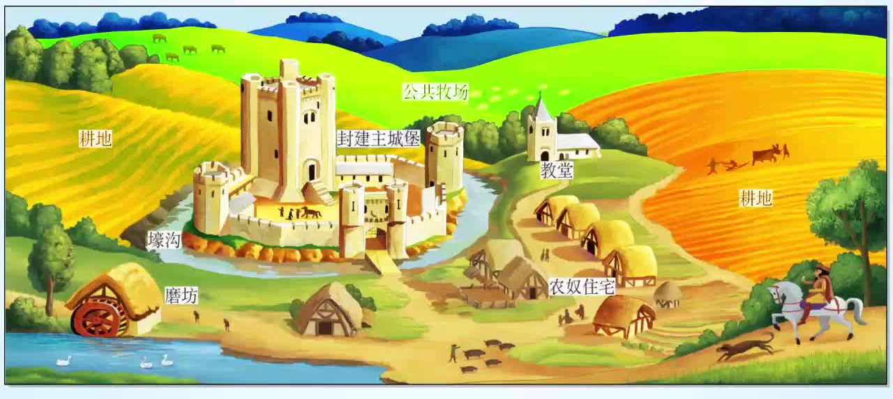
图说社会转型之起源
请同学们充分发挥合理的想象，你能从图片中获取哪些历史信息？
10世纪欧洲农村想象图

Slide 4
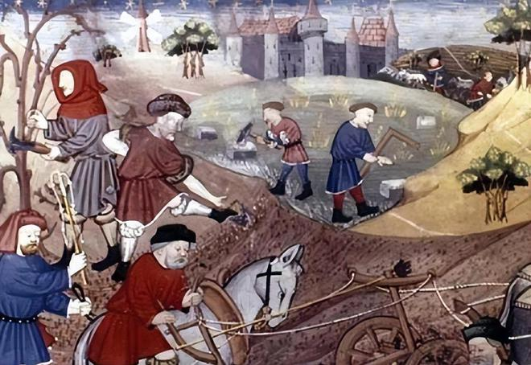
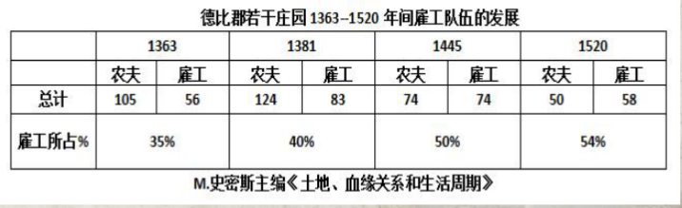
图说社会转型之起源
请同学们仔细观察图片，你从中能获取哪些历史信息？
11世纪欧洲农村想象图

Slide 5
中级培训项目
中级培训项目
图说社会转型之表现
根据图片信息，写一段图片解说词。（温馨提示：可从关注细节变化、透视历史事件、描述转型表现等方面解说）
第一组
第二组
第三组
第四组
合作革命

Slide 6
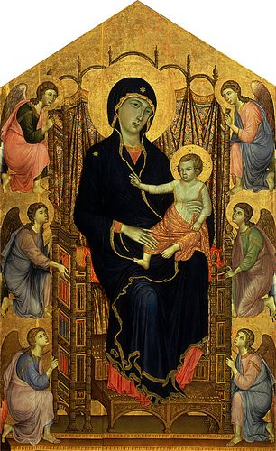
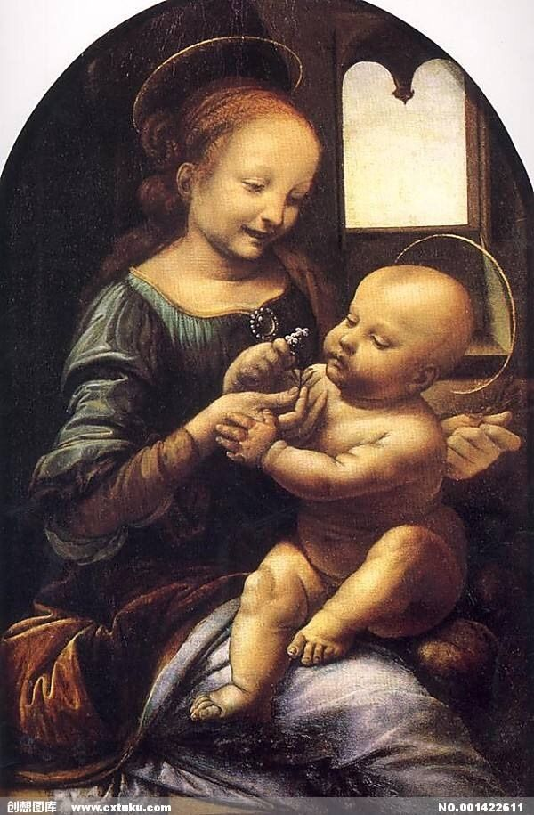
中级培训项目
图一：中世纪画家库柏画作
《圣母与圣婴》
图二：达芬奇画作《圣母与圣婴》
思想解放——文艺复兴

Slide 7
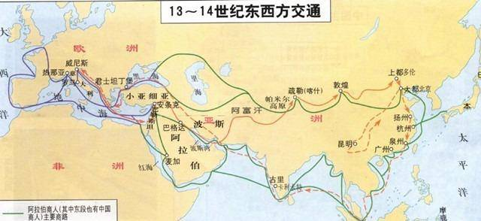
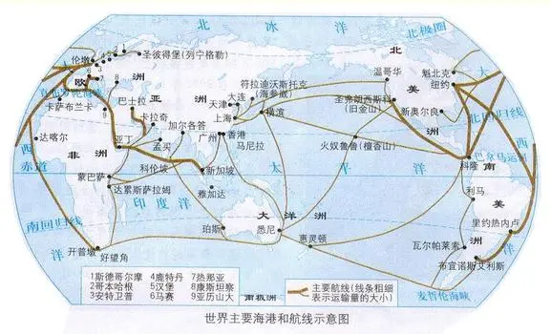
中级培训项目
图一：13-14世纪欧洲的主要商路
图二：17世纪欧洲的主要商路
市场拓宽——新航路开辟

Slide 8
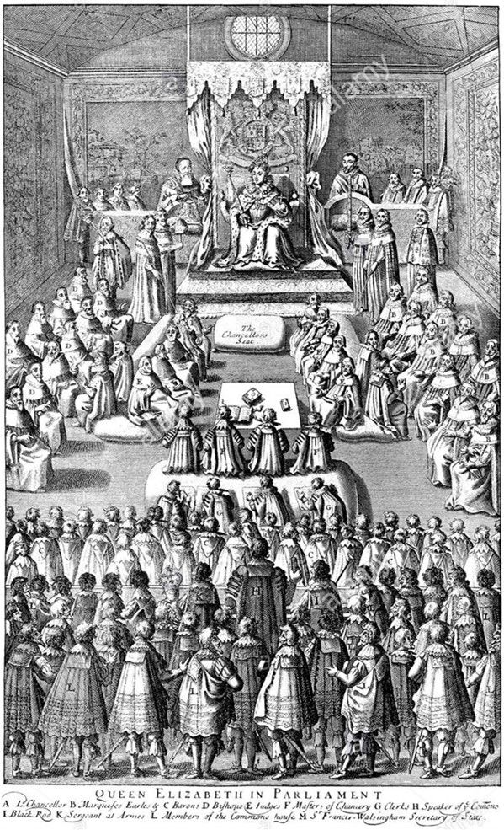
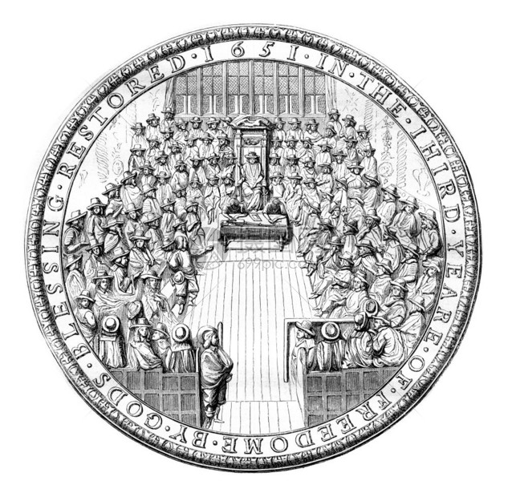
中级培训项目
图一：16世纪英国女王伊丽莎白一世主持议会
图二：1651年英国议会大印章
政治民主——资产阶级革命

Slide 9
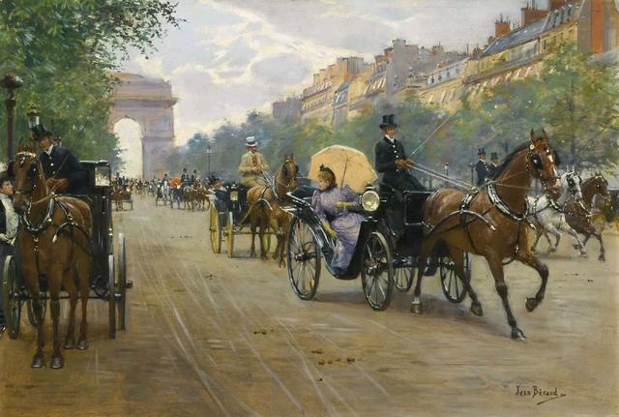
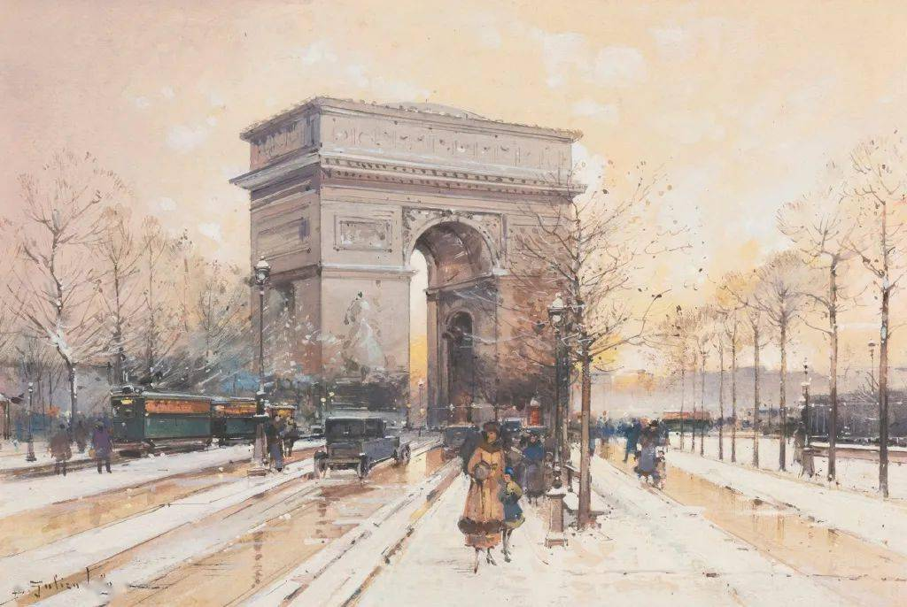
中级培训项目
图一：19世纪初的巴黎街道
图二：法国画家尤金·加林·拉卢创作于1902年的
画作《冬日下的巴黎》
经济发展——两次工业革命

Slide 10

中级培训项目
评分标准
等级 | 标准
A | 1、内容上：细节变化描述准确到位，能够正确地联系到相关历史事件，并能结合历史事件对社会转型的表现做详细地解读，整体解读的思路清晰。 2、表现力上：精神饱满，口齿清晰，声情并茂，肢体语言自然丰富。
B | 1、内容上：细节变化描述较准确，但有遗漏，能够正确地联系到相关历史事件，能结合历史事件对社会转型的表现做比较简单地解读，整体解读的思路比较清晰。 2、表现力上：略显紧张，肢体语言不够丰富，声音不够洪亮。

Slide 11
中级培训项目
事件 | 关键历史信息
文艺复兴 | 14-16世纪、意大利、人文主义、思想解放、但丁、达芬奇、米开朗琪罗、莎士比亚
新航路开辟 | 15世纪末16世纪初、发现美洲大陆、迪亚士、哥伦布、达伽马、麦哲伦、整体世界开始形成、毁灭印第安文明
英国资产阶级革命 | 1640-1689年、克伦威尔、查理一世、光荣革命、《权利法案》、推翻封建专制、君主立宪制
第一次工业革命 | 18世纪60年代、英国、蒸汽、火车、轮船、工厂制度
第二次工业革命 | 19世纪六七十年代、美国、德国、电力、汽车、飞机、内燃机、流水线

Slide 12

高级培训项目
图说社会转型之历程
设计思维导图，勾画出西欧社会转型的历程及重大历史事件之间的内在联系，注意时序性和事件归类。
A资本主义萌芽
B文艺复兴
C新航路开辟
第一组
第四组
合作革命
D英国资产阶级革命
E第一次工业革命
F第二次工业革命

Slide 13
中级培训项目
欧洲从中世纪到近代化的转型历程
资本主义萌芽/发展
文艺复兴
英国资产阶级革命
新航路开辟
启蒙运动
法国大革命
第一次工业革命
第二次工业革命
思想
政治
经济

Slide 14
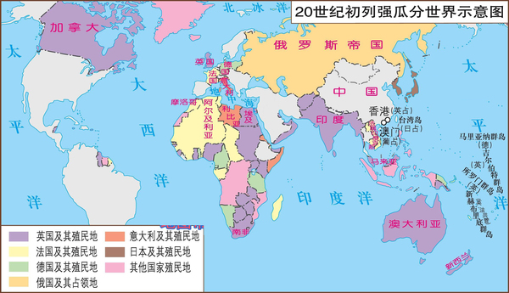
中级培训项目
图说社会转型之心得

Slide 15
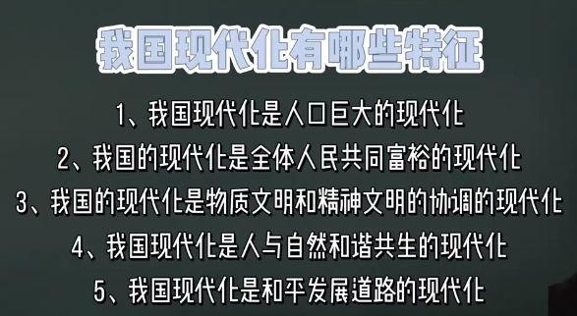
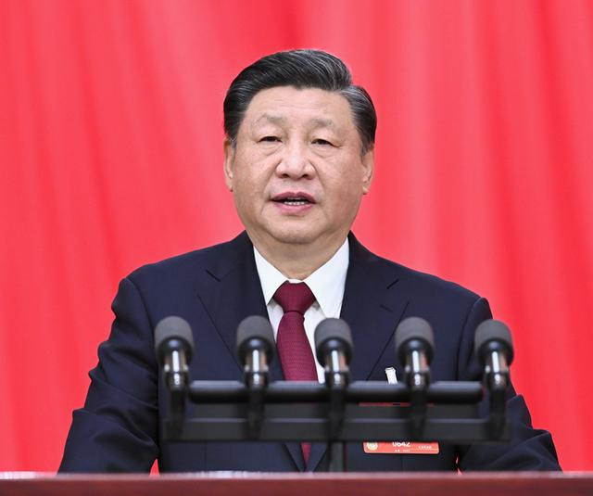
高级培训项目
康庄大道
必由之路
人间正道

